Slide 1

Temel Windows Zararlı Yazılım Analizi
Gün
M. Akil Gündoğan
akilgundogan | https://r3act0r.dev

Slide 2
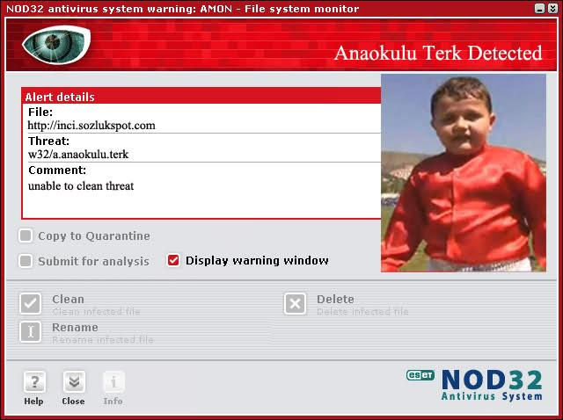
“Malware ne ola ki?”
Trojan, Worm, Ransomware, Stealer vs…
Kim çıkıyor bu taşın altından?
Suçlular, devletler, bilişim uzmanları, VX’erlar, script kiddie’ler
APT - Advanced Persistent Threat
DPT - Dumb Persistent Threat
Ana gaye;
İzinsiz bilgi alışverişi
Maddi ve manevi zarar/kazanç

Slide 3
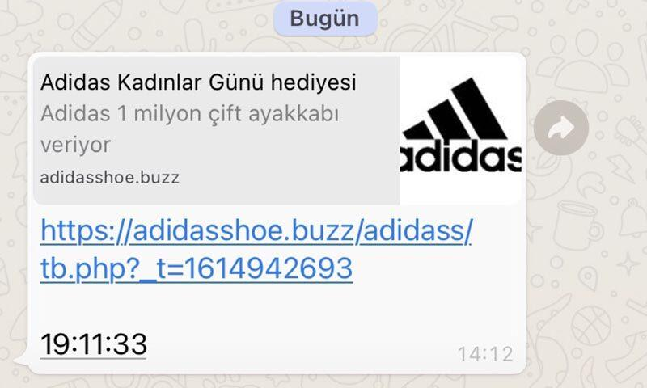

Genel Yayılma Teknikleri
Kandırmacalar
Tebrikler, beleş ayfon ve abibas ayakkabı kazandınız :D
Nijeryalı prens, Amerikalı kadın asker, 500k dolarez iş teklifi…
Özetle zaafların kötüye kullanılması (para, duygular, cinsellik)
Şüphe çekmeyen sahte mail adresleri
Wormable güvenlik açıkları
Örn; Eternalblue
Wannacry
Petya, NotPetya
İllegal yazılımlar ve güvensiz kaynaklar
Warez, hile, hack, crack siteleri
Watering hole ve supply chain saldırıları
Sahte web siteleri

Slide 4
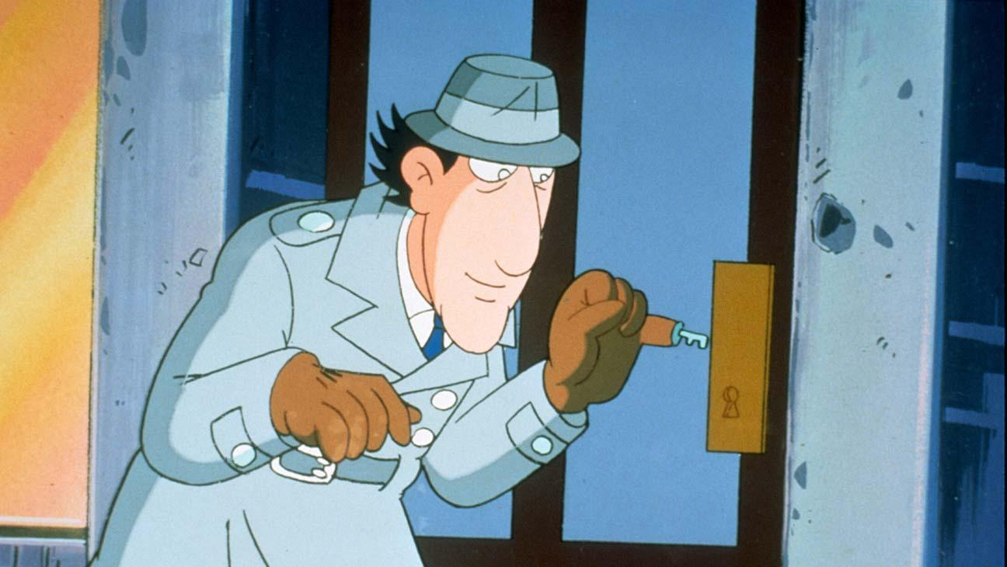
Analistler Ne Yapar?
Bir dosyanın gerçekten zararlı olup olmadığını analiz eder.
Güvenlik yazılımlarının tespit edemediği vakaları aydınlatır.
IOC çıkartır, signature toplar, detaylı raporlar çıkarır, anormallik tespit eder.
Machine learning kullanan güvenlik çözümlerini örneklerle eğitir.
CINT uzmanlarıyla birlikte saldırganların ortaya çıkarılması için çalışır.

Slide 5
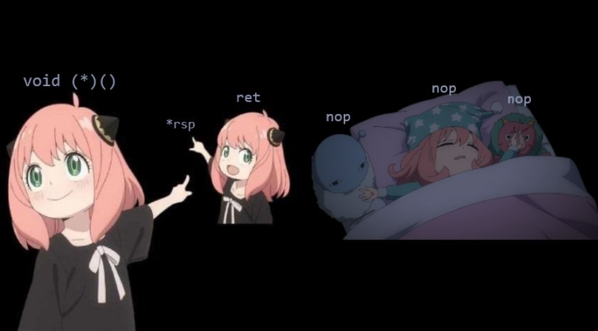
Ön Gereksinimler
Herhangi bir dilde anlayacak kadar programlama bilgisi
Önerilen C fakat fark etmez.
Hedef işletim sistemini iyi tanımak
Windows or Linux Internals? Seç yiğen.
PE ve temel seviye x86 Assembly bilgisi
Komutlar: JMP, CALL, RET, CMP, MOV
Yazmaçlar: EAX, EDX, EDI, ECX
Sık kullanılan araçlara hakimiyet
En önemlisi: Merak ve sıkılmamak…
Azimle s**an mermeri bile deler… - Atasözü

Slide 6
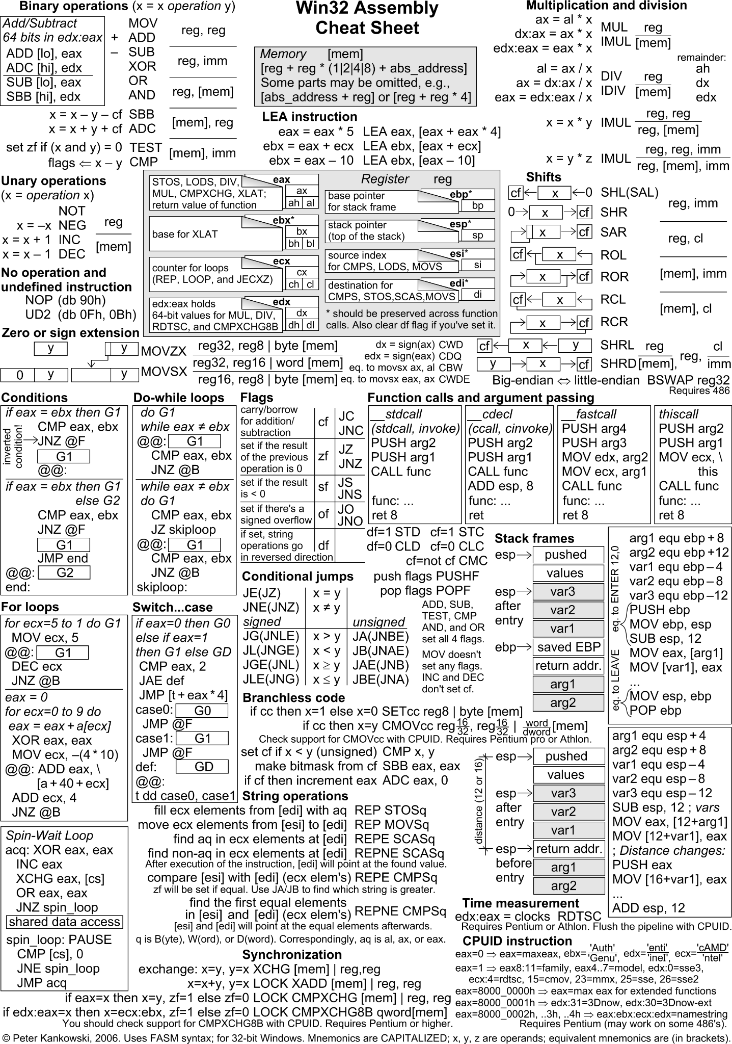
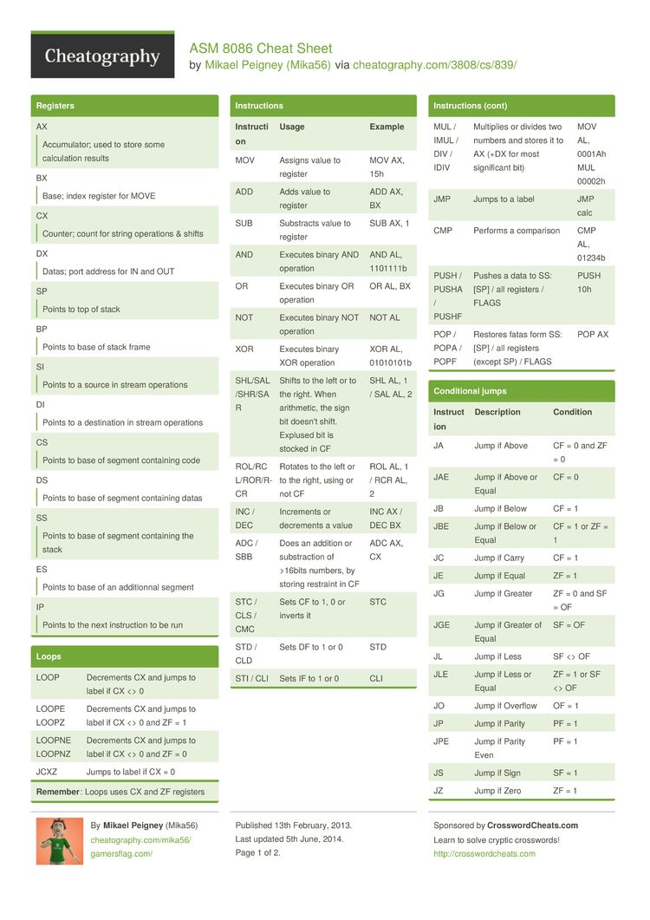
Gözünüzü Korkutmasın…

Slide 7
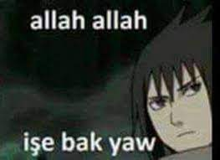
101 Muhabbetler
Statik Zararlı Analizi
Zararlıyla etkileşime girilmez
Bilgi toplama aşaması
Online servisler, PE bilgileri, diassemblerlar, stringler, PDB’ler ve dahası…
Dinamik Zararlı Analizi
Zararlıyla etkileşime girilir
Davranışlara odaklanır
Statik analizden çıkarım yapılamadığında başvurulur
Karaman’ın koyunu, sonra çıkar oyunu
Sanal makineler, debuggerlar, network, process, memory vs.

Slide 8
Temel Kavramlar
String: Dosyada yer alan karakter dizileri
Entropy: Verilerdeki düzensizliği gösterir, düzensizlik arttıkça şüphe artar
PE (Portable Exec.): Windows sistemlerdeki çalıştırılabilir dosya formatı
Import Table: Yazılım çalışırken kullanılan kütüphaneler ve API’lar
Debugger: Programı izleyebileceğimiz, değişiklikler yapabileceğimiz araç
Diassembler: Programları Assembly kodu şeklinde görüntüleyen araç
Detector: Dosyanın ne olduğunu detaylı analiz eden program
VM: Hypervisor aracılığıyla sanal makine oluşturan programlar
Memory Image: Sanal veya fiziksel bellekten alınan saf veri imajı
Sandbox: Şüpheli dosyanın davranışlarını izleyebileceğimiz izole ortam
Packer: Bir dosyadaki verileri farklı hale getirip çalışma anında düzelten şey.

Slide 9

Neleri Arayacağız?
Şüpheli bağlantılar ve adresleri
C2 - Komuta Kontrol Sunucuları
Veri Kapıları (Gate)
Kayıt girdileri ve kalıcılık mekanizmaları
CLSID, Schedule Task, Startup
REG Add, REG Delete, Run
Genel anormallikler
Yüksek kaynak tüketimi
Şüpheli servisler
Dosya oluşturma, dosya silme
Şüpheli API ve kütüphane kullanımı
Tuhaf karakter dizileri
5N1K
Ne? Neden? Niçin? Ne zaman? Nerede? Kim?

Slide 10

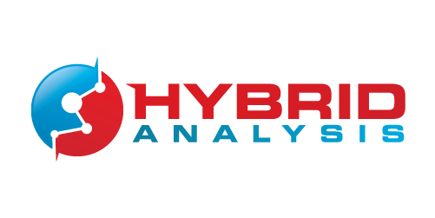
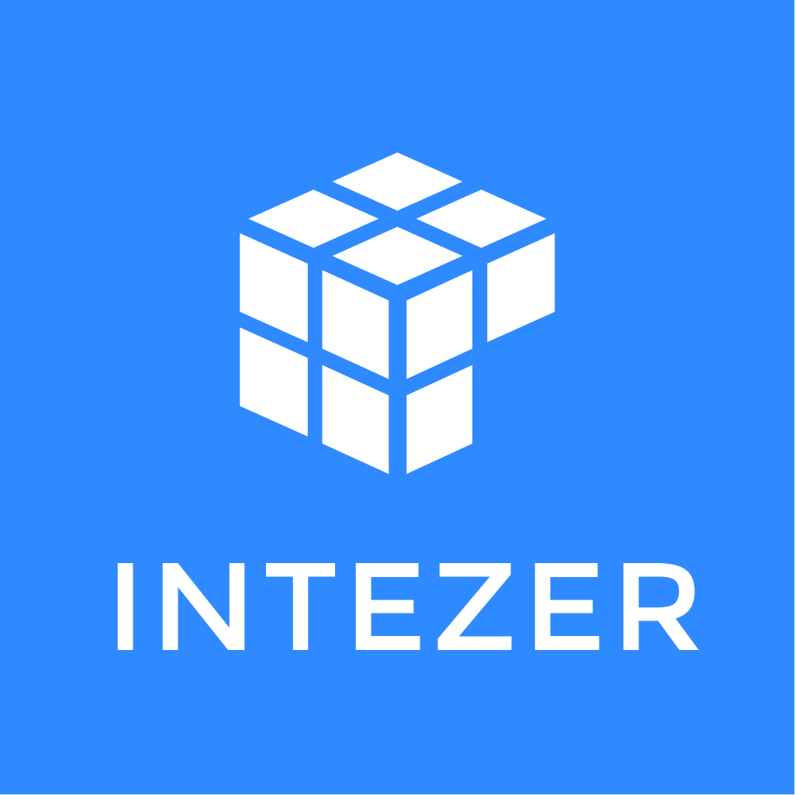



Online Zararlı Yazılım Analiz Servisleri
VirusTotal
VirusJotti
Hybrid-Analysis
Any.Run
Intezer Lab
Joe Sandbox
CAPE Sandbox
Filescan.IO

Slide 11
Soru - Cevap

Slide 12
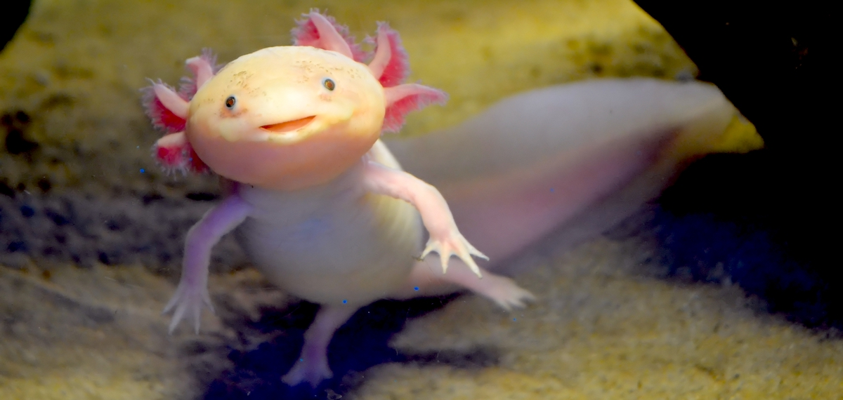
Polimorfik, Metamorfik, Olimorfik Zararlılar
Polimorfik
Kendisini rastgele şifreler ve çözer
Net çıkarım yapmak zordur
Metamorfik
Sürekli kendisini her bulaşmada yeniden yazar
İmza tabanlı güvenlik yazılımlarını atlatma yeteneği
Kimi zaman polimorfik özelliklerini de bulundurur
Olimorfik
Kısıtlı sayıda şifreleme anahtarı ile koruma
Anahtarları yakalayıp brute-force ile çözebilme imkanı

Slide 13
Makro, Loader, Dropper, Stub
Loader ve Dropper
Şüphe çekmeyecek, basit programlar
Program içinde bir başka program (kimi zaman sadece script)
İnternetten indirme veya extract işlemleri
Amaç kalıcılık ve tespiti zorlaştırmak
Makro
Rutin işlemleri hızlandırmaya yarayan otomasyon scriptleridir
Kötü amaçlı makrolar yazılarak sisteme zararlı bulaştırılabilir
İnsan psikolojisi; EXE’ye tıklatamazsın fakat DOCX, XLSX olunca başka :)
Stub
Temelde masum program
Loader ve dropperlarda gömülen zararlıyı çıkartan şey.

Slide 14
Tespit Önleme Teknikleri
Anti-Reverse
Anti-Tamper
Anti-Debug
Anti-Diassembly, Obfuscation
Public ve private packerlar
Anti-Sandbox
Process kontrolü
Bellek kontrolü
Anti-VM
Anti-Forensic
Prefetch ve Temp temizliği
cipher /w:C
Sanal bellek ve hibernate (pagefil.sys) kapatma
ADS, EventLog Killer, ISLC

Slide 15
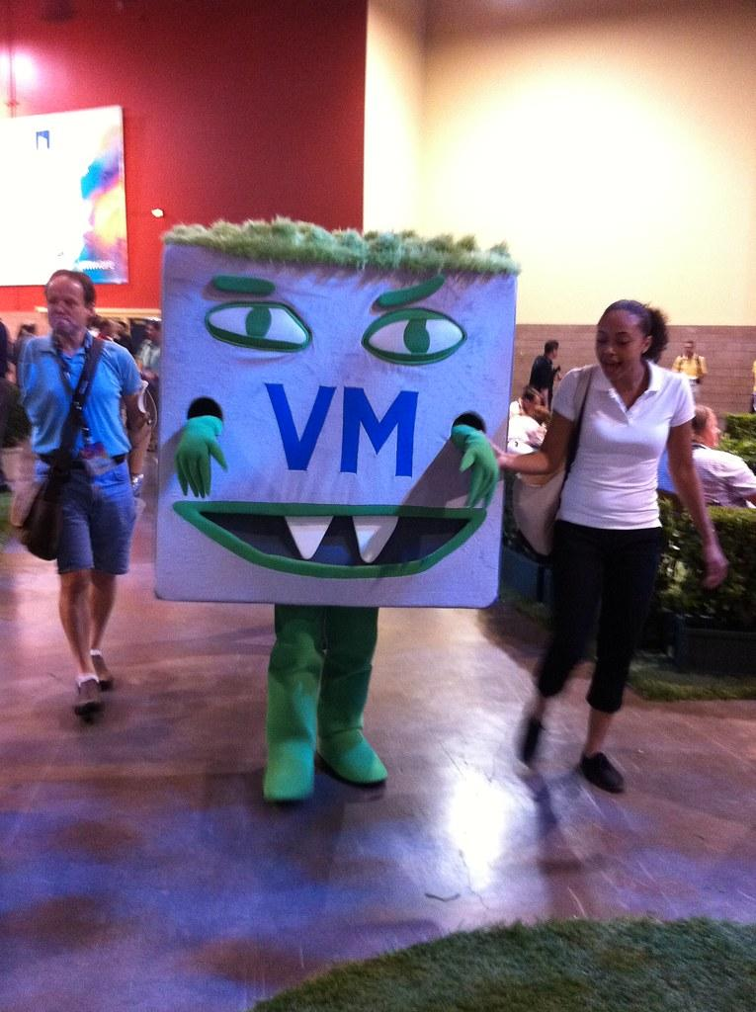
Laboratuvar Ortamı Hazırlama
Hypervisor ve snapshot destekli sanal makine
VirtualBox, VMWare Workstation
Dışarıyla kısıtlı ağ bağlantısı
Ana sistemden izole ortam
Her zararlı incelemesinden sonra temiz sistem
Kişisel araç setini oluşturmak
DiE, ExeInfoPE, Pe-Bear, PeStudio
IDA, NSA Ghidra, Binary Ninja, x64Dbg, OllyDbg
ProcMon, Process Hacker, Process Explorer
Wireshark, Fiddler, BurpSuite, FakeNet
Hazır VM’ler
SentinelOne RevCore
FireEye Flare-VM
Remnux (İkincil sistem)

Slide 16
LAB’ı kurduk, şimdi napıcaz?
Analiz ortamının yeterince güvenli olduğundan emin ol.
İnceleyecek malware bul
MalwareBazaar, VX-Underground, Any.Run
Dosyanın bilgilerini topla
Nasıl çalıştığını gözlemle
Processleri izle, programı debug et
Network trafiğini analiz et
Sonuçları al ve çıkarımda bulun

Slide 17
To be continued…
Dinlediğiniz için teşekkür ederim.

